Slide 1
——预备知识—矢量场论

Slide 2
0.1 矢量函数
标量连续可微函数 ，其导数定义为
标量函数
当一个矢量依某个变量的变化而变化，该矢量就称为矢量函数，简称矢函数，或者说矢量的每个分量都是函数，在直角坐标系中可表示为
矢量函数

Slide 3
0.1.1 矢函数的导数和微分
单变量矢函数：
导数：
微分：
结论：对矢函数的每个分量分别求导数或微分即可。

Slide 4
多变量矢函数
说明：对电磁学来讲，一般有x、y、z、t四个自变量。
偏导数：
结论：对矢函数的每个分量分别求偏导数。

Slide 5
结果是曲线下所围的面积
0.1.2 矢函数的积分
复习
定积分
曲线积分
其中

Slide 6
一、线积分
有向曲线：定义了正方向的曲线
当 时， 变成有向线元 ，其方向为该点处的切线方向，亦即有向曲线的正方向
有向线元矢量 ：大小为 ，方向为该点处有向曲线的正方向
在直角坐标系中，有向线元矢量可表示为

Slide 7
定义：矢函数 在L上的标量线积分为
其中
特别地，环路和环量
环路
环量＝

Slide 8
二、面积分
正侧面
有向曲面：定义了正侧面的曲面
法线方向： ，从负侧面指向正
侧面并与该面垂直的方向
负侧面
当 时， 变成有向面元 ，其方向为该处有向曲面的正法线方向
有向面元：
在直角坐标系中，有向面元矢量可表示为

Slide 9
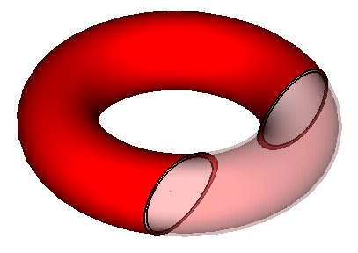
定义： 在S上的标量积分为
称为 在S上的通量
如果S是封闭曲面，习惯上规定其
外侧面为正侧面， 的通量记为
S
正侧面
正侧面

Slide 10
三、几个常用矢量
法向单位矢量： (normal)
切向单位矢量： (tangential)
正方向
一般令曲线的切向与曲线的正方向相同
曲线上任意点的法向、切向均唯一
曲面上任意点的法向唯一、切向有无数

Slide 11
矢径 ：
z
M ( x，y，z )
任意点 M 的坐标为（x , y , z），
M 的矢径为：
0
y
模值：
x
一般用某点的矢径来指代某点，即：矢径为 的点常被称为点 或 点。

Slide 12
0.2 三种常用的正交坐标系
为了考察某一物理量在空间的分布和变化规律，必须引入坐标系。而且，常根据被研究物体几何形状的不同而采用不同的坐标系。在电磁场理论中，常用的坐标系有三种：直角坐标系、圆柱坐标系和球坐标系。
任何描述三维空间的坐标系都要有三个独立的坐标变量u₁、u₂、u₃(如直角坐标系中的x、y、z)， 当u₁、u₂、u₃均为常数时，就代表三组曲面(或平面)，称为坐标面。

Slide 13
若三组坐标面在空间每一点正交，则坐标面的交线(一般是曲线)也在空间每点正交，这种坐标系叫做正交曲线坐标系。上述三种坐标系是许多正交曲线坐标系中较常用的三种。
空间任一点M沿坐标面的三条交线方向各取的单位矢量，称为坐标单位矢量。它的模等于1，并以各坐标变量正的增加方向作为正方向。
一个正交曲线坐标系的坐标单位矢量相互正交并满足右手螺旋法则。

Slide 14
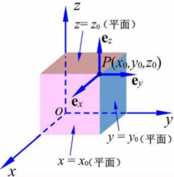
直角坐标系
基本变量： x、y、z
变化范围均为
(-∞, +∞)
空间任一点P (x0,y0,z0)是三个坐标曲面：x=x0, y=y0, z=z0的交点
单位矢量：
重要特征：其方向不随P点位置的变化而变化，是常矢量，遵循右手螺旋法则
矢量表示：
Ax、 Ay、 Az分别是矢量 在ex、ey、ez 方向上的投影

Slide 15
矢量运算：
两个矢量运算在直角坐标系中的数学表示
和差
等于对应分量之和或之差
点积
叉积

Slide 16
在直角坐标系中，位置矢量
其微分
在直角坐标系中，与三个坐标单位矢量垂直的三个面积元分别为
体积元为

Slide 17
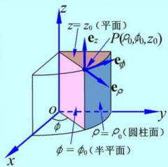
圆柱坐标系
基本变量： ρ、Φ、z
[0, +∞)、[0, 2π]、(-∞, +∞)
变化范围均为
空间任一点P (ρ0, Φ 0,z0)是三个坐标曲面：ρ=ρ0, Φ = Φ 0, z=z0的交点
圆柱坐标系与直角坐标系之间的变换关系为：
以z轴作轴线的半径为ρ的圆柱面
以z轴为界的半平面
z=z
平行于xy平面的平面
或者为：

Slide 18
单位矢量：
重要特征：
不是常矢量，其方向随空间坐标变化，沿ρ, Φ, z增加的方向。遵循右手螺旋法则
特别强调：
圆柱坐标系中的三个单位矢量(与直角坐标系的不同)，除 外， 和 都不是常矢量，因为它们的方向随P点的位置(即空间坐标)不同而变化。

Slide 19
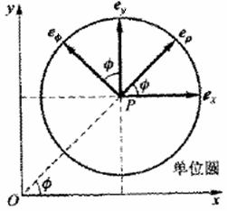
两种坐标系下的坐标单位矢量之间的变换关系：
由下图可得到直角坐标系到圆柱坐标系的关系：
由上式可知 和 是随φ变化的，
且：
矢量表示：
其中，A_{ρ}、A_{φ}、A_{z}分别是矢量 在 、 、 方向上的投影。

Slide 20
在圆柱坐标系中，位置矢量
其微分
它在ρ、φ、z增加方向上的微分元分别是： dρ、ρdφ、dz，三者都是长度，如图所示。
在圆柱坐标系中，与三个坐标单位矢量垂直的三个面积元分别为
体积元为

Slide 21
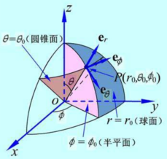
球坐标系
基本变量： r、θ、φ
变化范围均为
[0, +∞)、[0, π]、[0, 2π]
空间任一点P (r 0, θ 0, φ 0)是三个坐标曲面： r = r 0, θ = θ 0, φ = φ 0的交点
球坐标系与直角坐标系之间的变换关系为：
半径为r的球面
以原点为顶点、以z轴为轴线的圆锥面
以z轴为界的半平面
或者为：

Slide 22
单位矢量：
重要特征：不是常矢量，其方向随空间坐标变化，沿r, θ，Φ, 增加的方向。遵循右手螺旋法则
特别强调：球坐标系中的三个单位矢量(与直角坐标系的不同)，不是常矢量，因为它们的方向随P点的位置(即空间坐标)不同而变化。

Slide 23
球坐标系与直角坐标系的坐标单位矢量之间的变换关系：
由上式可知三个单位矢量不是常矢量
矢量表示：
其中，A_{r}、 A_{θ} 、 A_{φ}分别是矢量 A 在 、 、 方向上的投影。

Slide 24
在球坐标系中，位置矢量
其微分
它在r、 θ 、 φ增加方向上的微分元分别是： dr、 rdθ 、 rsinθdφ，三者都是长度，如图所示。
在球坐标系中，与三个坐标单位矢量垂直的三个面积元分别为
体积元为

Slide 25
0.3 标量场的梯度
场的概念
场概念的引入：物理量（如温度、电场、磁场）在空间中以某种形式分布，若每一时刻每一位置该物理量都有一个确定的值，则称在该空间中确定了该物理量的场。
场的一个重要的属性是它占有一定空间，而且在该空间域内，除有限个点和表面外，其物理量应是处处连续的；
场的分类
按物理量的性质
标量场 物理量为标量（温度场、电位场）
矢量场 物理场为矢量（电场、磁场）
按物理量的变化特性
静态场 物理量不随时间的变化而变化
时变场（动态场） 物理量随时间的变化而变化

Slide 26
0.3.1 标量场的等值面
标量场
空间某一区域定义一个标量函数，其值随空间坐标的变化而变化，有时还可能随时间变化。则称该区域存在一个标量场。
在标量场中，各点的场量是随空间位置变化的标量。
一个标量场可以用一个标量函数来表示。
例如，在直角坐标下，
如温度场，电位场，高度场。

Slide 27
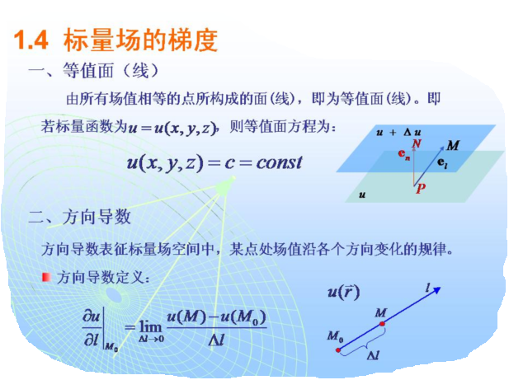

在研究标量场时，常用等值面形象、直观地描述物理量在空间的分布状况。
等值面的定义
由所有场值相等的点所构成的面（线），即为等值面（线）。即若标量函数为 ，则等值面方程为
例如：等温面、等位面
等值面的特点
常数c取一系列不同的值，就得到一系列不同的等值面，形成等值面族；
标量场的等值面族充满场所在的整个空间；
标量场的等值面互不相交。
思考
“爬山”同样的增量情况下沿什么方向最“陡”？

Slide 28
0.3.2 方向导数
标量场u(x,y,z)的等值面只描述了场量u的分布状况，
而研究标量场的另一个重要方面是，研究标量场u(x,y,z)在场中任一点的邻域内沿各个方向的变化规律。为此，引入了标量场的方向导数和梯度的概念。
1.方向导数的概念
方向导数表征标量场空间中，某点处场值沿各个方向变化的规律。
设M₀是标量场u(M)中的一个已知点，从M₀出发沿某一方向引一条射线l。M是l上的动点，到点M₀的距离为Δl，如图所示。若当M沿射线趋于M₀(即Δl趋于零)时，比值 的极限存在，则称此极限为标量场u(M)在点M₀处沿l方向的方向导数，即：

Slide 29
由此可知，方向导数是标量场u(M)在点M0处沿l方向对距离的变化率。
方向导数物理意义
注：方向导数与点M₀和l方向都有关，因此，标量场中，在
一个给定点M₀处沿不同的方向，其方向导数一般是不同
的。

Slide 30
2.方向导数的计算公式
方向导数的定义与坐标系无关，但其具体的计算公式却与坐标系有关。根据复合函数求导法则，在直角坐标系中：
设l方向的方向余弦为cosα、cosβ、cosγ，即：
则得到直角坐标系中方向导数的计算公式为：

Slide 31
0.3.3 梯度
从标量场的某一点出发有无穷多个方向。一般来说，沿这些不同方向上的变化率的大小(方向导数)是不同的，必然存在一个变化最大的方向。为此，引入梯度的概念。
1.梯度的概念
标量场的梯度是一个矢量。标量场变化最大的方向为标量场梯度的方 向，其大小为最大的变化率或者最大的方向导数。记作grad u，即：
式中： 为场量 变化率最大方向上的单位矢量
2.梯度的计算式
梯度的定义与坐标系无关，但梯度的具体表达式与坐标系有关。

Slide 32
在直角坐标系中，变化率最大的方向上的单位矢量表示为
最大的变化率（方向导数）表示为
令
则
矢量 是在给定点处的一常矢量，与方向l无关。因此上式中，当 与 的方向一致时，即cos( , )=1 时，标量场在该点处的方向导数最大，即沿矢量 方向的方向导数最大，此最大值为矢量 的模。根据梯度的定义， 就是梯度。

Slide 33
在直角坐标系中，梯度的表达式为
引入哈密顿算符“▽”，在直角坐标系中表示为
哈密顿算符的双重性质：哈密顿算符是矢量
哈密顿算符具有微分特性
又称为矢性微分算符
则标量场的梯度可表示为
这表明标量场u的梯度可认为是算符▽作用于标量函数u的一种运算。

Slide 34
在圆柱坐标系中，哈密顿算符“▽”和梯度的表达式为
在球坐标系中，哈密顿算符“▽和梯度的表达式为

Slide 35
3.梯度的性质
（1）标量场u的梯度是一个矢量场，通常称▽u为标量场
u所产生的梯度场；
（2）标量场u(M)中，在给定点沿任意方向l的方向导数
等于梯度在该方向上的投影。
（3）标量场梯度的大小表示标量场的最大变化率。
（4） 标量场u(M)中每一点M处的梯度，垂直于过该点的
等值面，且指向函数u(M)增加的方向。即，梯
度就是该等值面的法向矢量。

Slide 36
4.梯度的运算法则

Slide 37
0.4 矢量场的通量与散度
矢量场
空间某一区域定义一个矢量函数，其大小和方向随空间坐标的变化而变化，有时还可能随时间变化。则称该区域存在一个矢量场。
如速度场，电场，磁场。
一个矢量场可以用一个矢量函数来表示。
一个矢量场可以分解为三个分量场。
例如，在直角坐标下，
其中的三个分量分别是 沿x、y、z方向的分量。

Slide 38
0.4.1 矢量场的矢量线
矢量线定义
对于矢量场，可用一些有向曲线来形象
描述矢量在空间的分布，这些有向曲线
称之为矢量线。
矢量线的疏密程度代表矢量线的大小。
在矢量线上，任一点的切线方向都
与该点的场矢量方向相同。
在直角坐标系中，矢量场表示为
矢量线性质

Slide 39
M(x,y,z)是场中的矢量线上的任意一点，
其矢径与其微分矢量分别为
点M处的矢径微分与矢量线相切，
即点M处 与 共线， // ，于是有
这就是矢量线的微分方程组。解此方程组即可得到矢量线方
程，从而绘制出矢量线。

Slide 40
【例1.4.1】设点电荷q位于坐标原点， 它在空间任一点M(x,y,z)处所产生的电场强度矢量为：
式中，q、ε均为常数， =e_{x}x+e_{y}y+e_{z}z为M点的位置矢量。求 的矢量线方程并画出矢量线图。

Slide 41
由矢量线的微分方程组可得：
由此解方程组可得
点电荷的矢量线
这是从点电荷q所在处（坐标原点）发出的射线束，如图1.4.2：所示

Slide 42
0.4.2 矢量场的通量
分析和描绘矢量场的性质时，矢量场穿过一个曲面的通量是一个重要的基本概念。
设S是一空间曲面，dS为其上的面元，取一个与此面元相垂直的单位矢量，即法向单位矢量 ，则称矢量：
为面元矢量。即：
面元矢量 定义：面积很小的有向曲面。
：面元面积，为微分量其值可认为无限小
：面元法线方向，垂直于面元平面。
法向单位矢量 的取法有两种情况：
对非闭合曲面：由曲面边线绕向按右手螺旋法则去定；
对闭合曲面：闭合面外法线方向

Slide 43
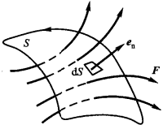
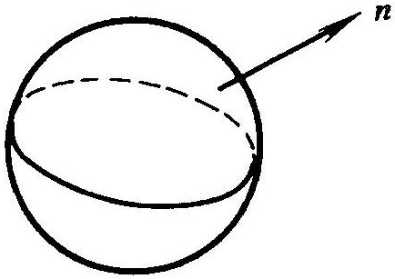
闭合曲面情况
非闭合曲面情况

Slide 44
通量的概念
将矢量场 与其中的任一面元矢量 的标量积 · 定义为矢量 穿过面元矢量 的通量。将曲面S上各面元的 · 相加，则得到矢量 穿过曲面S的通量，即：
例如：在电场中，电位移矢量D在某一曲面S上的面积分就是矢量D通过该曲面的电通量；在磁场中，磁感应强度B在某一曲面S上的面积分就是矢量B通过该曲面的磁通量。
如果S是一个闭合曲面，则通过闭合曲面的总通量可表
示为：

Slide 45
若 从面元矢量 的负侧穿到 的正侧时， 与 相交成锐角，则通过面元 的通量为正值；反之，二者相交成钝角，通过面元dS的通量为负值。
通量的物理意义
通过闭合曲面的总通量则表示穿出闭合面S内的正通量与进入闭合曲面S的负通量的代数和。
正通量源
若 穿出多于穿入，闭合面内有发出矢量线的正源
若 穿出少于穿入，闭合面内有汇集矢量线的负源
若 穿出等于穿入，闭合面内无源，或正源负源代数和为0

Slide 46
0.4.3 矢量场的散度
矢量场穿过闭合曲面的通量是一个积分量，不能反映场域内每一点的通量特性，为此，引入矢量场的散度。
1. 散度的概念
在矢量场 中的任一点M处作一个包围该点的任意闭合曲面S，设S所限定的体积为ΔV，当体积ΔV以任意方式缩向M点，即趋近于零时， 若下列极限:
存在，则称此极限为矢量场 在点M处的散度。

Slide 47
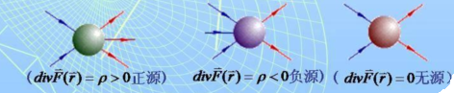
由散度定义可知，散度表示单位体积内散发出来的矢量的通量。
讨论：在矢量场中，
若 ，则该矢量场称为有源场， 为源密度
若 处处成立，则该矢量场称为无源场
散度的物理意义：
矢量场的散度表征了矢量场的通量源的分布特性；
矢量场的散度是一个标量
矢量场的散度是空间坐标的函数
矢量场的散度值表征空间中通量源的密度。

Slide 48
2. 散度的计算式
散度与ΔV的形状无关，只要在取极限过程中，所有尺寸都趋于零即可。
在直角坐标系下：
哈密顿算符
在圆柱坐标系下：
在球面坐标系下：
可以看出，散度是对矢量场的一种微分运算，描述矢量场在空间的某种变化情况。

Slide 49
由求散度的公式可见，散度运算是点乘和求导运算的组合，因此，其运算规则与微分运算规则相似，例如

Slide 50
0.4.4 散度定理
散度定理或高斯定理
散度定理表明，矢量场的散度在体积V上的体积分等于该矢量场限定该体积的闭合曲面S上的面积分，是矢量散度的体积分与该矢量闭合曲面积分之间的一个变换关系，在电磁理论中非常有用。

Slide 51
散度定理的证明
从散度定义有：
则在一定体积V内的总的通量为：
得证！

Slide 52
例 1.4.2 已知 ， 。
求矢量 在 处的散度
解：根据散度的计算公式有：

Slide 53
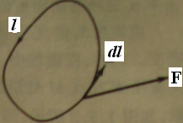
0.5 矢量场的环流与旋度
矢量场的散度描述了通量源的分布情况，反映了矢量场的一个重要性质；矢量场的环流和旋度反映了矢量场空间变化规律的另一个重要性质。
0.5.1 环流
在场矢量 空间中，取一有向闭合路径C，
则称沿1积分的结果称为矢量 沿C的环量。
即：
C
其中dl是路径上的线元矢量，其大小为dl，方向沿路径C的切线方向。
矢量场的环流是描述矢量场性质的重要的量（对比矢量场的通量）。

Slide 54
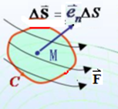
矢量场的通量是描述矢量场穿过某一曲面的通量源。
矢量场的环流是描述矢量场穿过某一闭合曲线的积分，表征矢量场的漩涡源。若矢量场的环流不为0，则矢量场中有产生该场的漩涡源。与通量源不同，漩涡源的矢量线即不发出、也不汇聚。
环流面密度
在场矢量 空间中，围绕空间某点M取一面元 ，其
边界曲线为C，面元法线方向为 ，当面元面积无限缩
小时，可定义 在点M处沿 方向的环流密度
表示矢量场 在点M处沿 方向的漩涡源密度：
其值与 方向有关。
保持以
为法线方向

Slide 55
0.5.2 旋度
1.旋度的概念
由于矢量场在点M处的环流面密度与面元的法矢 有关，那么在矢量场的一给定点M处，沿不同方向 的环流面密度值一般是不同的。在某一确定的方向上，环流面密度可能取得最大值。为此，引入旋度的概念。
旋度是一个矢量，模值等于环流密度的最大值；方向为最大环流
密度的方向。用 表示，即：
式中： 表示矢量场旋度的方向。
即环流面密度取得最大值的面元正法线单位矢量

Slide 56
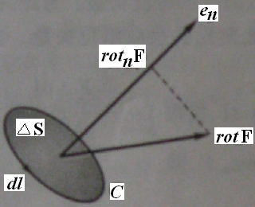
矢量的旋度为矢量，是空间位置的函数；
矢量在空间某点处的旋度表征矢量场在该点处的漩涡源密度；
矢量场在某个方向的环量密度是旋度在该方向上的投影。如图所示，即：
2.旋度的计算式
旋度的定义与坐标系无关，但其具体的计算公式却与坐标系有关。在直角坐标系下

Slide 57
在圆柱坐标系和球坐标系中的旋度表达式分别为：
可以看出，旋度是对矢量场的一种微分运算，描述矢量场在空间的某种变化情况。

Slide 58
由求旋度的公式可见，旋度运算是叉乘和求导运算的组合，因此，其运算规则与微分运算规则相似，例如

Slide 59
复合运算(与微分运算法则相似)

Slide 60
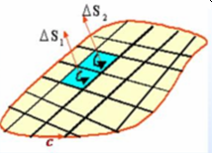
0.5.3 斯托克斯定理
意义：矢量场的旋度在曲线上的积分等于该矢量场在 限定该曲面的闭合曲线上的线积分。
斯托克斯定理的证明
由旋度的定义
矢量旋度的曲面积
分与该矢量沿闭合
曲线积分之间的一
个变换关系
对于有限大面积s，可将去按如图方式进行分割，对每一小面积元有
得证！

Slide 61
0.6 无旋场与无散场
矢量场散度和旋度反映了产生矢量场的两种不同性质的源。
1.矢量场的源
散度源，是标量，产生的矢量场在包围源的封闭面上的通量等于（或正比于）该封闭面内所包围的源的总和，源在一给定点的（体）密度等于（或正比于）矢量场在该点的散度；
旋度源，是矢量，产生的矢量场具有涡旋性质，穿过一曲面的旋度源等于（或正比于）沿此曲面边界的闭合回路的环量，在给定点上，这种源的（面）密度等于（或正比于）矢量场在该点的旋度。

Slide 62
0.6.1 无旋场
若矢量场 在某区域V内，处处 ，但在某些位置或整个空间内，有 ，则称在该区域V内，场 为无旋场。无旋场的重要性质：
结论：无旋场场矢量沿任何闭合路径的环流等于零（无漩涡源）。
矢量恒等式
标量场梯度的重要性质：
无旋场的旋度始终为0，可引入标量辅助函数表征矢量场，即：
标量函数 称为无旋场 的标量位函数，称为标量位。
梯度的旋度恒等于0
其中的负号为的是使其与电磁场中电场强度E和电位φ的关系相一致。

Slide 63
标量函数梯度的重要性质
梯度的旋度
=0
标量场梯度的旋度恒等于零

Slide 64
根据斯托克斯定理可知，无旋场沿闭合路径的环流为0，
表明无旋场的曲线积分与路径无关，只与起点与终点有关。
若选定点Q为不动的固定点，Q点的标量位为常数，上式只是P点的函数，即
这就是标量位的积分表达式，常数C取决于固定点Q的选择。
一个标量场可由它的梯度完全确定。

Slide 65
0.6.2 无散场
若矢量场 在某区域V内，处处 ，但在某些位置或整个空间内，有 ，则称在该区域V内，场 为无散场。
式中 为矢量场漩涡源密度。
无散场重要性质：
结论：无散场通过任意闭合曲面的通量等于零（无散度源）
旋度的散度恒等于0
矢量场旋度的重要性质：
无散场的散度始终为0，可引入矢量函数的旋度表示无散场
矢量函数 称为无散场 的矢量位函数，称为矢量位。
根据散度定理可知，无散场通过任何闭合曲面的通量为0，

Slide 66
矢量函数旋度的重要性质
旋度的散度
=0
矢量场旋度的散度恒等于零

Slide 67
0.7 Laplace 算子与格林定理
0.7.1 拉普拉斯算子
梯度的散度
Laplace 算符

Slide 68
圆柱坐标系中的拉普拉斯运算
球坐标系中的拉普拉斯运算
矢量场的拉普拉斯运算定义为

Slide 69
散度的梯度

Slide 70
旋度的旋度

Slide 71
只对直角坐标系才成立

Slide 72
0.7.2 格林定理
格林定理是由散度定理导出的重要数学恒等式
在散度定理
中，令矢量等于一个标量函数φ和一个矢量函数▽ψ的乘积，则有：
S
φ,ψ
V
代入到散度定理中得
上式称为第一格林恒等式。

Slide 73
同理得
上式称为第二格林恒等式。
格林定理，说明区域 V 中的场与边界 S 上的场之间的关系。因此，利用格林定理可以将区域中场的求解问题转变为边界上场的求解问题。
此外，格林定理说明了两种标量场之间应该满足的关系。因此，如果已知其中一种场的分布特性，即可利用格林定理求解另一种场的分布特性。
格林定理广泛地用于电磁理论。

Slide 74
0.8 亥姆霍兹定理
矢量场的散度和旋度都是表示矢量场的性质的量度，一个矢量场所具有的性质，可由它的散度和旋度来说明。可以证明
在有限区域内，任意矢量场由矢量场的散度、旋度和边界条件（即矢量场在有限区域边界上的分布）唯一确定，且任意矢量场可表示为：
式中
这就是亥姆霍兹定理。

Slide 75
性质：
矢量场可以用一个标量函数的梯度和一个矢量函数的旋度之和来表示。此标量函数由矢量场的散度和矢量场在边界上的法线分量完全确定；而矢量函数由矢量场的旋度和矢量场在边界面上的切向分量完全确定；
一个矢量场可分解为一个无旋场和一个无散场之和，矢量场的散度及旋度特性是研究矢量场的首要问题；
若矢量场 在某区域内，处处 和 ，则 由其在边界面上的场分布确定。
对于无界空间，只要矢量满足
矢量场由其散度和旋度完全确定。
不存在整个空间内散度和旋度均为零的矢量场
因为任何物理场都必须有源，场同源一起出现，源是产生场的起因。
亥姆霍兹定理在电磁研究中的意义：总结了矢量场的基本性质，分析矢量场时，总从研究它的散度和旋度着手。

